Slide 1

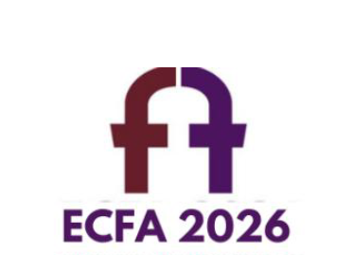
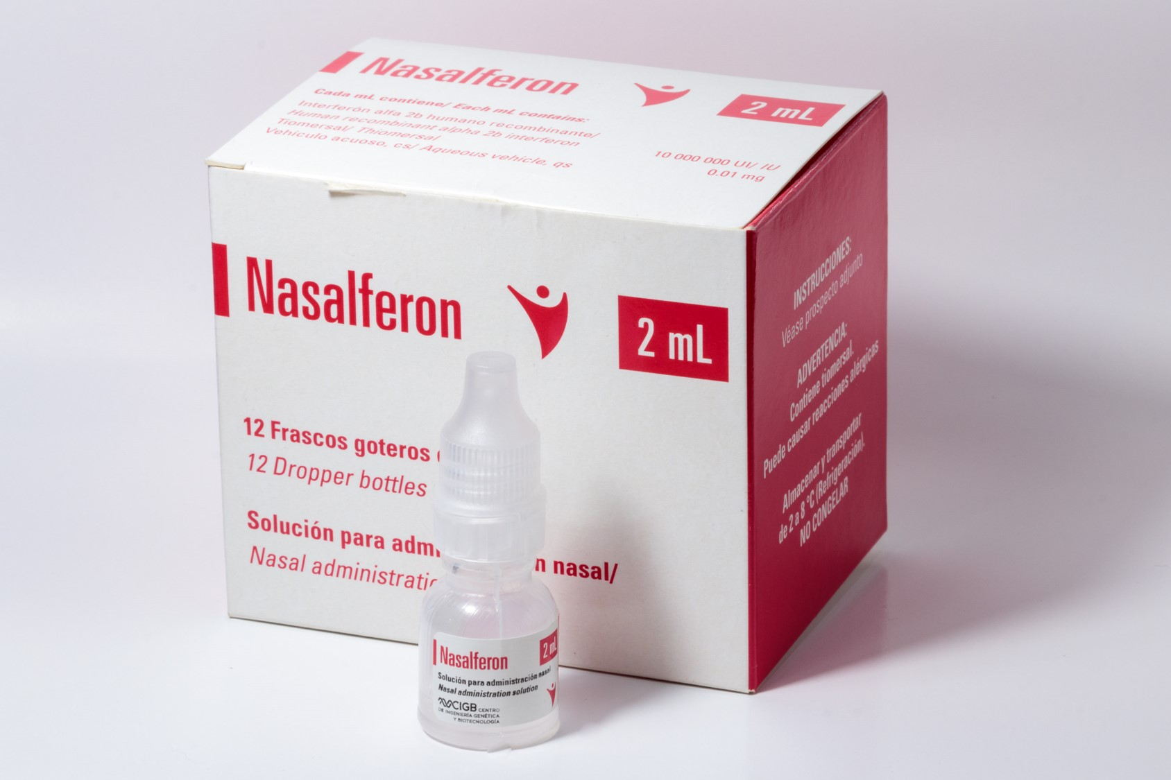
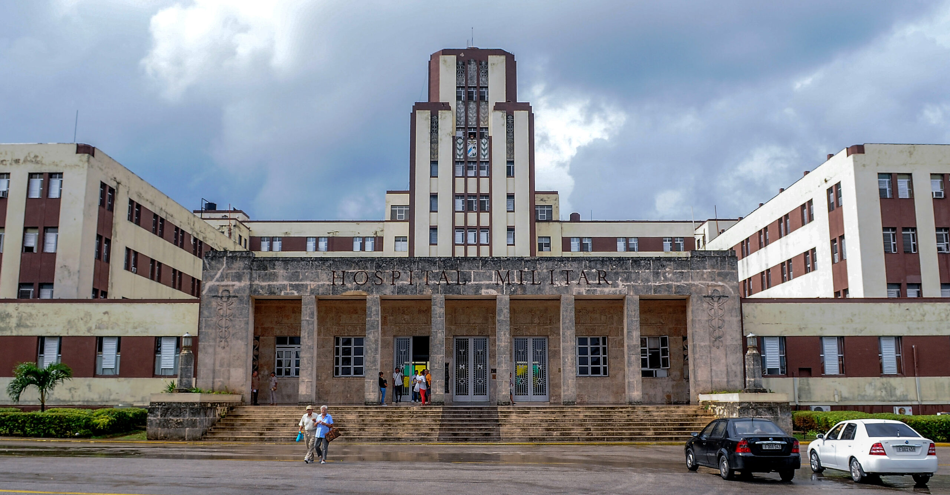
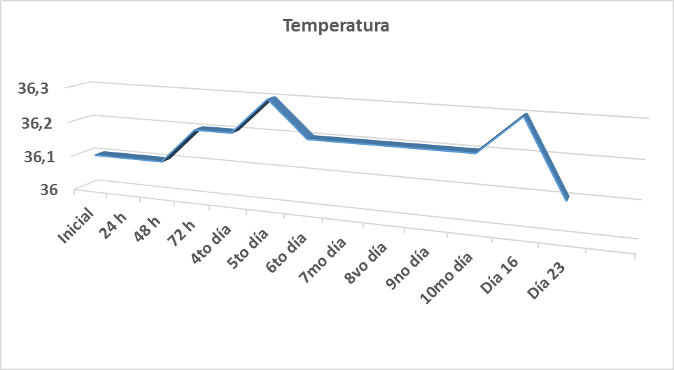
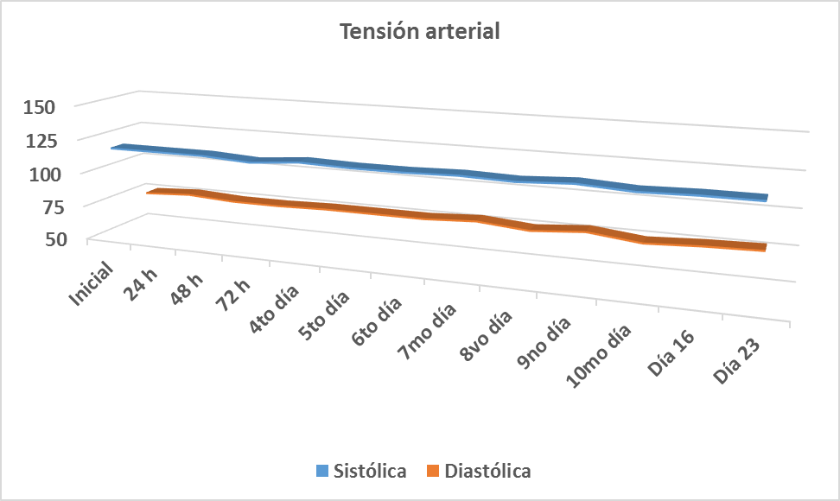
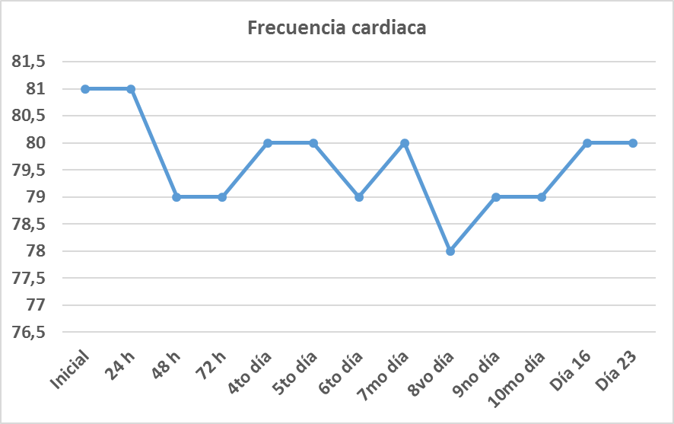
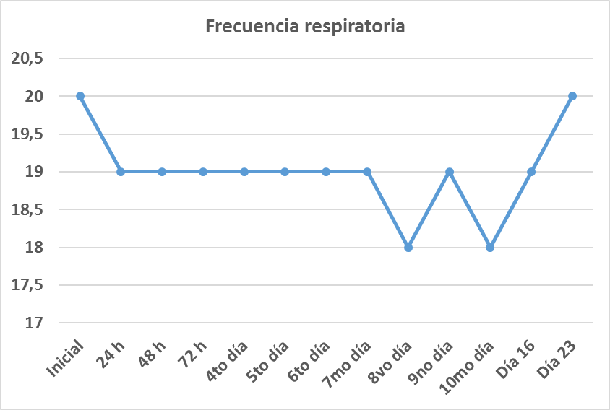
SEGURIDAD DEL NASALFERON EN LA PROFILAXIS DE LAS INFECCIONES RESPIRATORIAS AGUDAS DE ETIOLOGÍA VIRAL
Autortes Klaudia Urrutia Pérez¹, Francisco Hernández Bernal¹, Lídice Josué Díaz², Jorge C. Castillo Miranda², Ana Aguilera Barreto¹, Verena L. Muzio González¹.
Evaluación de la Seguridad
Afiliación: ¹Centro de Ingeniería Genética y Biotecnología (CIGB), La Habana, Cuba.
²Hospital Militar Central “Carlos J. Finlay” , La Habana, Cuba.
Frecuencia de sujetos por eventos adversos, número de eventos ocurridos y caracterización de los mismos.
Introducción
Las Infecciones Respiratoria Agudas (IRA) son afecciones que se producen en el aparato respiratorio, causadas por diferentes microrganismos como virus y bacterias. La mayoría de estas infecciones son leves y autolimitadas, pero dependiendo del estado general de la persona pueden complicarse y llegar a amenazar la vida.
Problema de salud
La Organización Mundial de la Salud reportó el 13 de julio del 2020, en 10% la incidencia mundial de COVID-19 en personal de salud.
En Cuba, sector de la salud representó el 13,4% del total de casos confirmados reportados hasta el 30 de abril del 2020
Evento adverso | Sujetos con eventos adversos | Número de eventos adversos | Severidad | Causalidad |  |  |  | Resultado
 |  |  | Leve | NR | Dudoso | Posible | Probable | Resuelto
N | 36 / 80 (45%) | 53 (100%) | 53 (100%) | 14 (26,4%) | 4 (7,5%) | 20(37,7%) | 15(28,3%) | 53 (100%)
Cefalea | 9 (11,3%) | 10 (18,9%) | 10 (100%) | 2 (20,0%) | 1 (10,0%) | 6 (60,0%) | 1 (10,0%) | 10 (100%)
Hipertensión arterial | 7 (8,8%) | 7 (13,2%) | 7 (100%) | 7 (100%) |  |  |  | 7 (100%)
Rinorrea | 5 (6,3%) | 11 (20,8%) | 11 (100%) |  |  | 6 (54,5%) | 5 (45,4%) | 11 (100%)
Estornudos | 3 (3,8%) | 3 (5,7%) | 3 (100%) | 1 (33,3%) |  | 2 (66,6%) |  | 3 (100%)
Resequedad nasal | 2 (2,5%) | 2 (3,8%) | 2 (100%) |  |  | 2 (100%) |  | 2 (100%)
Escozor nasal | 2 (2,5%) | 2 (3,8%) | 2 (100%) |  |  | 2 (100%) |  | 2 (100%)
Odinofagia | 2 (2,5%) | 2 (3,8%) | 2 (100%) | 2 (100%) |  |  |  | 2 (100%)
Ardor nasal | 1 (1,3%) | 10 (18,9%) | 10 (100%) |  |  | 1 (10,0%) | 9 (90,0%) | 10 (100%)
Congestión nasal | 1 (1,3%) | 1 (1,9%) | 1 (100%) |  | 1 (100%) |  |  | 1 (100%)
Escalofríos | 1 (1,3%) | 1 (1,9%) | 1 (100%) |  | 1 (100%) |  |  | 1 (100%)
Acidez | 1 (1,3%) | 2 (3,8%) | 2 (100%) | 2 (100%) |  |  |  | 2 (100%)
Faringitis | 1 (1,3%) | 1 (1,9%) | 1 (100%) |  |  | 1 (100%) |  | 1 (100%)
Amigdalitis | 1 (1,3%) | 1 (1,9%) | 1 (100%) |  | 1 (100%) |  |  | 1 (100%)
Objetivo
General : Evaluar la seguridad de la administración intranasal del interferón alfa 2b humano recombinante (10M, Nasalferon), así como su potencial profiláctico en voluntarios trabajadores de la salud.
Específicos :Identificar y describir los eventos adversos que puedan presentarse después de la administración del tratamiento objeto de estudio.
Materiales y Métodos
Diseño de ensayo clínico: Fase I-II, monocéntrico, abierto, no controlado, en un solo grupo.
Tratamiento
1 gota (0,05 mL) en cada fosa nasal, 2 veces al día, durante 10 días:
1ra dosis: en la mañana.
2da dosis: 6-8 horas después de la dosis matutina
Hipótesis: Dado que las células en las mucosas naso y orofaríngea se caracterizan por tener elevada cantidad de receptores para el interferón tipo I, se esperó la no ocurrencia de eventos adversos graves con relación de causalidad atribuible al producto de investigación
Signos vitales (temperatura, tensión arterial, frecuencias respiratoria y cardiaca)
N=80 sujetos incluidos
Criterios de INCLUSIÓN:
1. Edad ≥ 19 años de edad.
2. Voluntariedad del sujeto mediante la firma del consentimiento informado
Criterios de EXCLUSIÓN
Hospital Militar Central “Carlos J. Finlay”
1. Diagnóstico virológico por PCR-RT de infección a SARS-CoV-2.
2. Tratamiento con inmunosupresores en el último mes previo a la inclusión.
3. Tratamiento en curso, por cualquier causa, con alguna formulación de IFN.
4. Enfermedades agudas en los últimos 30 días.
5. Uso de algún otro medicamento por vía intranasal.
6. Sujetos a los que se realizó amigdalectomía.
7. Historia de rinitis alérgica y de episodios recurrentes de sangrado nasal.
8. Asma crónica activa.
9. Enfermos de miastenia gravis.
10. Enfermedades crónicas, autoimnunes o endocrino-metabólicas descompensadas al momento de la inclusión.
11. Administración de algún fármaco en investigación en los 30 días previos a la inclusión en el estudio.
12. Hipersensibilidad conocida al tiomersal y a cualquiera de los componentes de la formulación objeto de estudio.
13. Embarazo o lactancia.
14. Incapacidad mental evidente para emitir el consentimiento y actuar en consecuencia con el estudio.
Distribución de sujetos según sus características demográficas
Sexo | Masculino | 22 (27,5%)
 | Femenino | 58 (72,5%)
Color de la piel | Blanca | 40 (50,0%)
 | Negra | 28 (35,0%)
 | Mestiza | 12 (15,0%)
Edad (años) | Media ± DE | 45 ± 14
 | Mediana (RQ) | 47 (22)
 | (Mínimo; Máximo) | (19; 72)
Índice de masa corporal (Kg/m2) | Media ± DE | 28,5 ± 6,5
 | Mediana (RQ) | 27,5 (6,1)
 | (Mínimo; Máximo) | (17,1; 61,7)
Nivel escolar | Primaria | 0
 | Secundaria | 3 (3,7%)
 | Técnico medio | 10 (12,5%)
 | Preuniversitario | 20 (25,0%)
 | Universitario | 47 (58,8%)
Conclusiones
La administración intranasal de interferón alfa 2b humano recombinante (Nasalferon 10M) fue segura y tolerable, lo que garantizó su uso a inicios de la pandemia por COVID -19.
Los eventos adversos fueron leves, atribuibles al producto de investigación, se resolvieron espontáneamente sin necesidad de terapia farmacológica / no farmacológica.

